Slide 1
UNIVERSIDAD AUTÓNOMA DEL ESTADO DE MÉXICO
FACULTAD DE MEDICINA
TÍTULO: “MÚSCULOS DEL BRAZO. COMPLEJO ARTICULAR DEL CODO´´
UNIDAD II; TEMA 3.
UNIDAD DE APRENDIZAJE: ANATOMÍA.
PROGRAMA EDUCATIVO: MÉDICO CIRUJANO.
ESPACIO ACADÉMICO: FACULTAD DE MEDICINA.
RESPONSABLE DE LA ELABORACIÓN:
E. EN C.G. MARCO ANTONIO MONDRAGÓN CHIMAL
FECHA DE ELABORACIÓN: 20 DE SEPTIEMBRE DE 2017

Slide 2
JUSTIFICACIÓN.
Al término de la clase, el alumno comprenderá como se agrupan los músculos del brazo de acuerdo a su situación; identificará su origen, su inserción, su función y su inervación.
Así mismo, reconocerá la constitución anatómica de la articulación del codo; su tipo y variedad, sus caras articulares, su función y los ligamentos que son sus medios de unión.
Con la adquisición y comprensión de estos conocimientos anatómicos el alumno podrá integrarlos en los diferentes contextos de aprendizaje y relacionarlos con la fisiología, fisiopatología y la clínica.

Slide 3
MÚSCULOS DEL BRAZO

Slide 4
INTRODUCCIÓN.
Se disponen en dos grupos:
a) Compartimiento Anterior.
b) Compartimiento Posterior
Ver fig. 1.

Slide 5
FIG. 1. Compartimientos musculares del brazo.

Slide 6
a) COMPARTIMIENTO ANTERIOR.
1. BÍCEPS BRAQUIAL
2. BRAQUIAL
3. CORACOBRAQUIAL

Slide 7
1. Músculo bíceps braquial.
* Situación: En el plano superficial.
* Origen(2 partes):
- Cabeza corta: Apófisis coracoides.
- Cabeza larga: Labrum glenoideo y tubérculo
supraglenoideo.
* Inserción: Tuberosidad del radio y
aponeurosis bicipital.
* Función: Flexor y supinador del antebrazo
sobre el brazo. Ver Fig. 2.

Slide 8
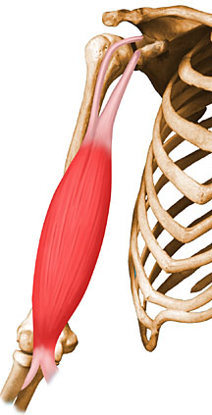
Fig. 2. Músculo bíceps braquial. Origen e Inserción.
Cabeza larga
Cabeza corta
Inserción.

Slide 9
2. MÚSCULO BRAQUIAL.
Situación: Profundo al bíceps.
Origen: Caras anteromedial y anterolateral del húmero.
Inserción: tuberosidad del cúbito y fascia del antebrazo.
Función: flexión del antebrazo sobre el brazo.

Slide 10
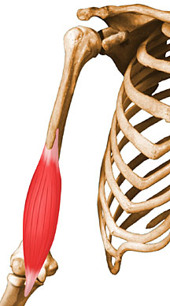
Fig. 3. Músculo braquial. Origen e Inserción.

Slide 11
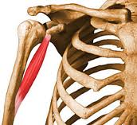
3. Músculo coracobraquial.
Situación: Profundo.
Origen: Apófisis coracoides.
Inserción: Tercio superior de la cara medial del húmero.
Función: Anteversor, aductor y rotador medial del brazo.
Ver fig. 4.
Fig. 4. Músculo coracobraquial. Origen e inserción.

Slide 12
INERVACIÓN.
Todos los músculos del compartimiento anterior del brazo son inervados por el nervio músculocutaneo, ramo del plexo braquial.

Slide 13
a) COMPARTIMIENTO POSTERIOR.
1. TRÍCEPS BRAQUIAL.
Origen:
- Cabeza larga: tubérculo infraglenoideo.
- Cabeza lateral: Arriba del surco radial.
- Cabeza medial: Debajo del surco radial.
Inserción: cara superior del olécranon
Función: Extensión del antebrazo sobre el brazo.
Inervación: Nervio radial.

Slide 14
Fig. 5. Músculo tríceps Braquial. Origen e inserción.

Slide 15
COMPLEJO ARTICULAR DEL CODO

Slide 16
INTRODUCCIÓN.
Está formado por 3 articulaciones:
1. Articulación húmero-cubital.
2. Articulación húmero-radial
3. Articulación radio-cubital superior.

Slide 17
1. Articulación húmero-cubital.
- Tipo: Sinovial.
- Variedad: Troclear (Polea, gínglimo).
- Caras articulares:
* Troclea del húmero.
* Escotadura troclear del cúbito (ulna).
- Función: Flexión-extensión del antebrazo.
Ver Fig. 6

Slide 18
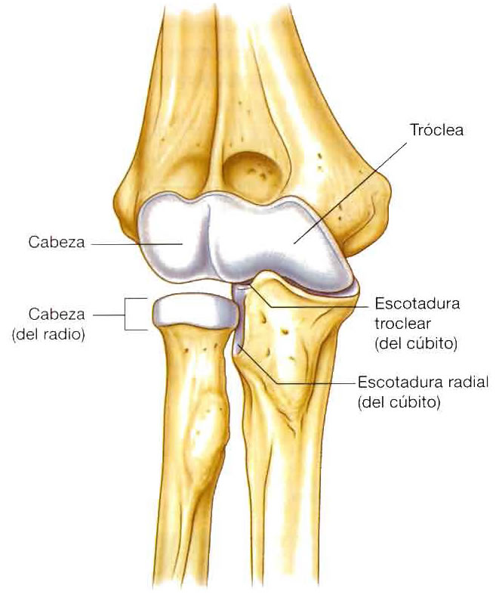
Fig. 6. Articulación húmero-cubital

Slide 19
2. Articulación húmero-radial.
- Tipo: Sinovial.
- Variedad: Condílea (esferoidea).
- Caras articulares:
* Capítulo (cóndilo) del húmero.
* Fosa articular de la cabeza del radio.
- Función: Prono-supinación del antebrazo.
Ver Fig. 7

Slide 20
Fig. 7. Articulación húmero-radial

Slide 21
3. Articulación radio-cubital proximal.
- Tipo: Sinovial.
- Variedad: En pivote (trocoide).
- Caras articulares:
* Escotadura radial del cúbito.
* Cabeza del radio.
- Función: Prono-supinación del antebrazo.
Ver Fig. 8

Slide 22
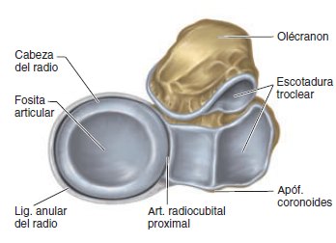
Fig. 8. Articulación Radio-cubital proximal

Slide 23
Medios de unión de la articulación del codo.
1. LIGAMENTO ANULAR DEL RADIO.
2. LIGAMENTO CUADRADO:
3. CÁPSULA ARTICULAR Y SINOVIAL
4. MEMBRANA SINOVIAL
5. LIGAMENTO ANTERIOR
6. LIGAMENTO POSTERIOR
7. LIGAMENTO COLATERAL RADIAL
8. LIGAMENTO COLATERAL CUBITAL

Slide 24
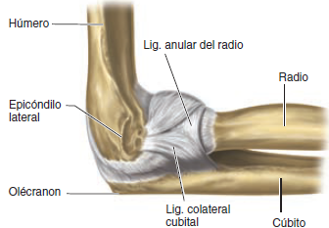
1. Ligamento Anular del Radio.
- Del borde anterior al borde posterior de la escotadura radial del cúbito. Fig. 9.
Fig. 9.

Slide 25
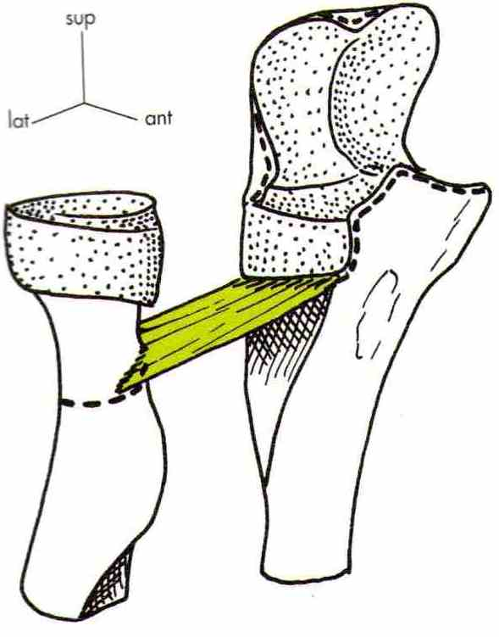
2. Ligamento Cuadrado:
- Refuerza la superficie inferior de la cápsula.
- De la escotadura radial del cubito hasta el cuello del Radio. Fig. 10.
Fig. 10.

Slide 26
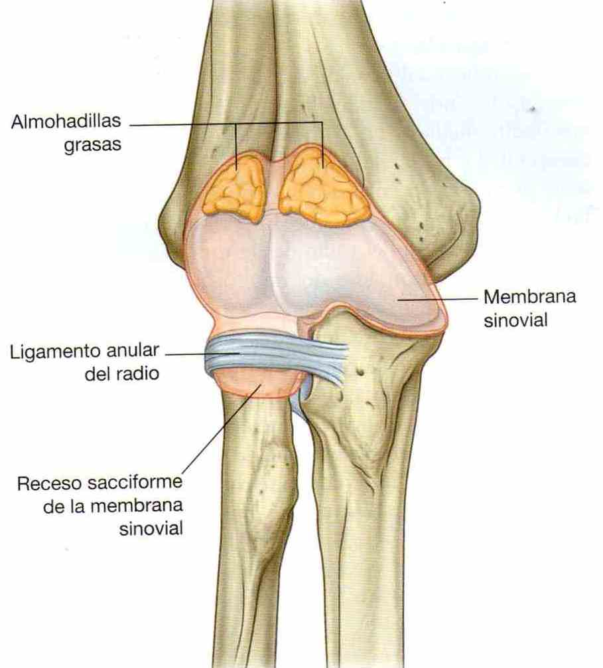
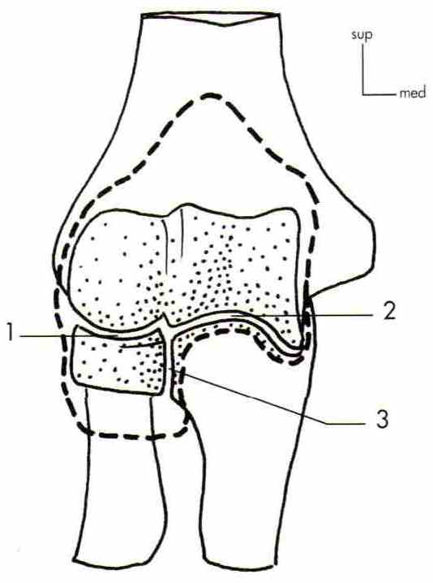
3. CÁPSULA ARTICULAR Y SINOVIAL
- Cápsula única para las 3 articulaciones.
Fig. 11.

Slide 27
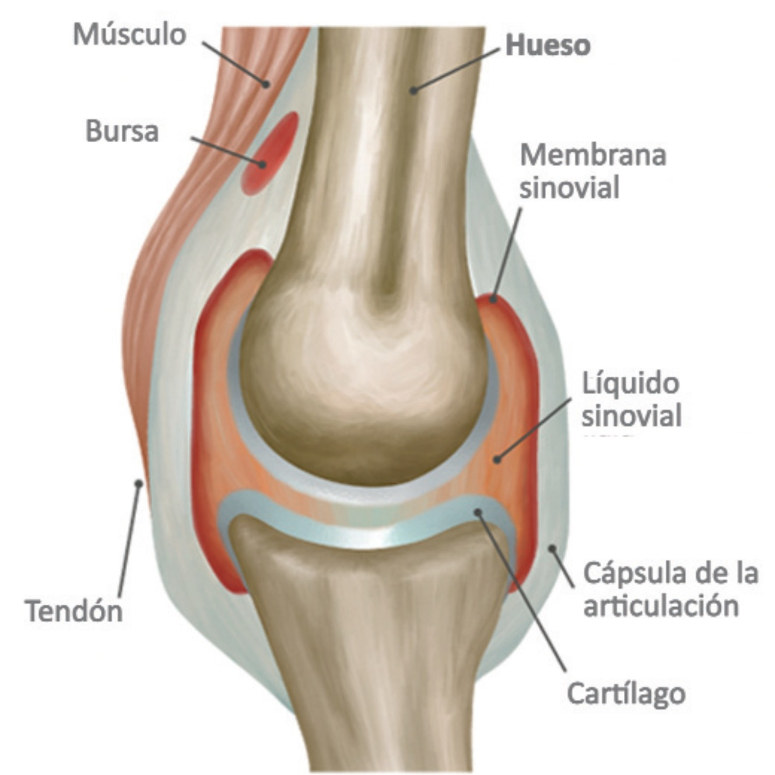
4. Membrana Sinovial
Fig. 12.
Tapiza la cara profunda de la cápsula.
Forma
  Receso Sinovial Anterior
  Receso Sacciforme Sinovial Posterior
  Receso sacciforme sinovial circular alrededor del cuello de radio.

Slide 28
5. Ligamento Anterior
- Se extiende desde la cara anterior de los epicóndilos y fosas coronoidea y radial.
- Termina en fibras verticales y oblicuas sobre apófisis coronoides y cara anterior del ligamento anular del radio.
* Fibras oblícuas: Un fascículo oblicuo lateral y uno medial.
* Se insertan en cara anterior del epicóndilo lateral y medial. Ver fig. 13.

Slide 29
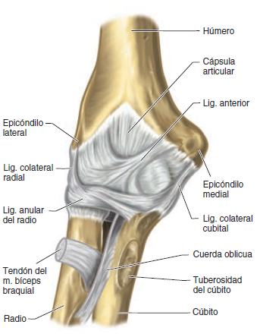
Fig. 13. Ligamento anterior.

Slide 30
6. Ligamento Posterior
- Refuerza la cara posterior de la articulación del codo.
- Formado por:
  Fibras transversales:
  * Ubicadas por encima del olecranon.
  Fibras oblicuas mediales y laterales:
  * De los bordes medial y lateral de fosa del olécranon a los bordes correspondientes del olecranon. Ver fig. 14.

Slide 31
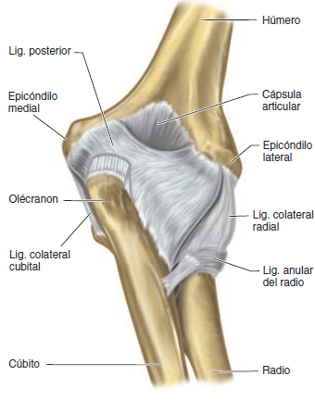
Fig. 14. Ligamento Posterior.

Slide 32
7. Ligamento colateral Radial
- Se extiende desde el epicóndilo lateral del húmero hasta el ligamento anular del Radio y el cúbito.
Fig. 15.

Slide 33
8. Ligamento colateral cubital
- Forma de abanico.
- Del vértice epicóndilo medial.
- Presenta:
  Fascículo anterior: Porción antero-medial de la apófisis coronoides.
  Fascículo medio: Al borde medial de la apófisis coronoides.
  Fascículo posterior: Al borde medial del olécranon. Ver fig. 16.

Slide 34
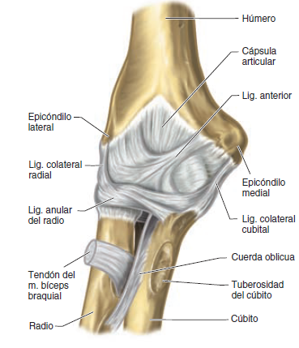
Fig. 16. Ligamento colateral cubital.

Slide 35
BIBLIOGRAFIA.
BÁSICA:
1. Pro, Eduardo A. Anatomía Clínica. 2ª. Edición, 2012. Editorial Médica Panamericana.
COMPLEMENTARIA:
1. Drake Richard L, Wayne Vogl A, Mitchel Adam W.M. Gray: Anatomía Básica. 1ª. Edición. 2014. Ed. Elsevier.
2. Loukas Marios, Benninger Brion, Shane Tubbs R. Guía fotográfica de Disección del cuerpo humano. 1ª. Edición. 2014. Ed. Elsevier.
3. Crossman A.R. Neuroanatomía. Tercera Edición, 2007. Editorial Elsevier-Masson.
4. Latarjet. Anatomía Humana. Cuarta edición. 2005. Editorial Médica Panamericana.
5. Gilroy Anne M. y cols. Prometheus: Atlas de Anatomía Humana. 1ª. Edición, 2008. Editorial Médica Panamericana.

Slide 36
GRACIAS POR SU ATENCIÓN.

